Slide 1
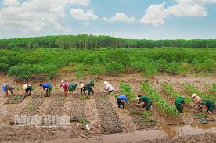
TIẾT 13. BÀI 5. TRỒNG CÂY RỪNG(TIẾP)

Slide 2
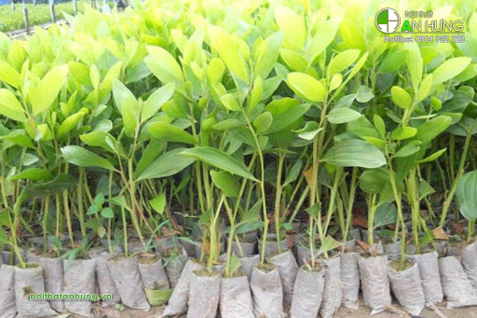
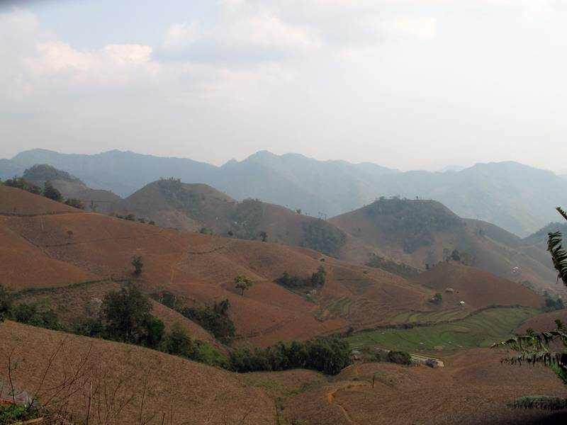
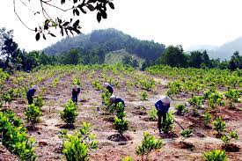
Bầu keo Rừng trống
Rừng keo
? Làm thế nào để chỉ có bầu keo và khu rừng trống mà có được một rừng keo

Slide 3
Bầu keo Rừng trống
Rừng keo
? Làm thế nào để chỉ có bầu keo và khu rừng trống mà có được một rừng keo
Trồng cây rừng.

Slide 4
PHIẾU HỌC TẬP 1
1. Trồng rừng bằng cây con có bầu có những ưu điểm gì?
2. Vì sao khi trồng rừng bằng cây con có bầu cần phải rạch túi bầu và tránh làm hỏng bầu đất?
3.Trồng rừng bằng cây con rễ trần được thực hiện đối với những loại cây trồng nào? Vì sao?

Slide 5
PHIẾU HỌC TẬP 1
1. Ưu điểm trồng rừng bằng cây con có bầu: bứng cây có bầu đi trồng bộ rễ cây con không bị tổn thương, bầu đất đã có đủ phân bón và đất tơi xốp, cây trồng có tỉ lệ sống cao và phát triển tốt. Ngoài ra còn giảm thời gian và số lần chăm sóc.
2. Khi trồng rừng bằng cây con có bầu cần phải rạch túi bầu và tránh làm hỏng bầu đất. Vì khi rạch bỏ vỏ bầu sẽ giúp cho phần rễ cây được ngấm nước nhiều hơn khi cho vào hố, dễ ra rễ non và phát triển nhờ nguồn nước. Khi rễ non phát triển, có độ ăn sâu vào lòng đất giúp cây bám chắc tốt và sinh trưởng được tốt và vững hơn.
3. Trồng rừng bằng cây con rễ trần được thực hiện đối với loại cây phục hồi nhanh, bộ rễ khỏe (bạch đàn, trám, đước, …), nơi đất ẩm và tốt. Vì khi bứng cây bộ rễ bị tổn thương, cây trồng chậm phát triển.

Slide 6
TIẾT 13. BÀI 5. TRỒNG CÂY RỪNG(TIẾP)
4. Trồng rừng bằng cây con:
4.1. Trồng rừng bằng cây con có bầu:
Quy trình trồng gồm có 6 bước:
Bước 1: Tạo lỗ trong hố đất
Bước 2: Rạch túi bầu
Bước 3: Đặt bầu cây vào giữa hố đất
Bước 4: Lấp đất và nén đất lần 1
Bước 5: Lấp đất và nén đất lần 2
Bước 6: Vun gốc

Slide 7
TIẾT 13. BÀI 5. TRỒNG CÂY RỪNG(TIẾP)
4.2. Trồng rừng bằng cây con rễ trần: Quy trình trồng gồm 5 bước:
Bước 1: Tạo lỗ trong hố đất
Bước 2: Đặt bầu cây vào giữa hố đất
Bước 3: Lấp đất kín gốc cây
Bước 4: Nén đất
Bước 5: Vun gốc

Slide 8
1.Đối với những vùng đồi trọc lâu năm, nên trồng rừng bằng cây con có bầu hay cây con rễ trần? Vì sao?
2.Ngoài hai cách trồng cây rừng trên, người ta còn trồng rừng bằng cách gieo hạt trực tiếp vào hố trồng. Vì sao trồng rừng bằng cách gieo hạt vào hố ít được áp dụng trong thực tế?

Slide 9
1.Đối với những vùng đồi trọc lâu năm, nên trồng rừng bằng cây con có bầu. Vì vùng đồi núi trọc nghèo chất dinh dưỡng, khô cằn sỏi đá nên cây con khó sinh trưởng và phát triển. Còn cây con có bầu thì trong bầu đất có đủ phân bón, đất tơi xốp đảm bảo cho cây con khi mới bén rễ sẽ có đủ chất dinh dưỡng để phát triển.
2.Liên hệ thực tế để trả lời: Trồng rừng bằng cách gieo hạt trực tiếp thẳng vào hố ít được áp dụng vì: hạt giống bị chim và côn trùng ăn, hạt bị nấm bệnh làm hỏng, chết khô héo, cây mầm bị cây cỏ hoang dại chèn ép mạnh và chết nhiều, tỉ lệ cây sống thành rừng thấp, …

Slide 10
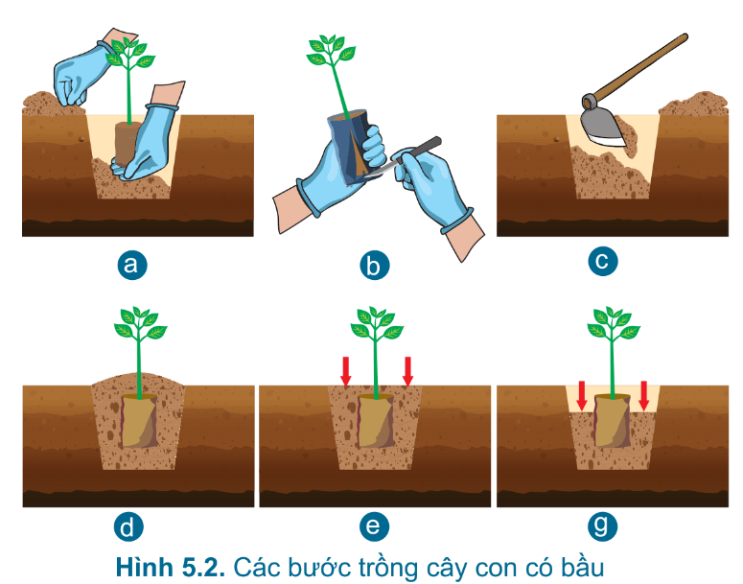
LUYỆN TẬP
1. Kể tên một số loại cây rừng thường được trồng cây con có bầu.
2. Các hình ảnh trong hình 5.2 tương ứng với bước nào của quy trình trồng rừng bằng cây con có bầu?

Slide 11
LUYỆN TẬP
1. Một số loại cây con có bầu: cây cọ, cây đước, cây sú vẹt, …
2. Quy trình trồng cây con có bầu.
Bước 1 – Hình c: Tạo lỗ trong hố đất: hố sâu hơn chiều cao bầu khoảng 2 – 4 cm
Bước 2 – Hình b: Rạch túi bầu
Bước 3 – Hình a: Đặt bầu cây vào giữa hố đất
Bước 4 – Hình g: Lấp và nén đất lần 1
Bước 5 – Hình e: Lấp và nén đất lần 2
Bước 6 – Hình d: Vun gốc

Slide 12
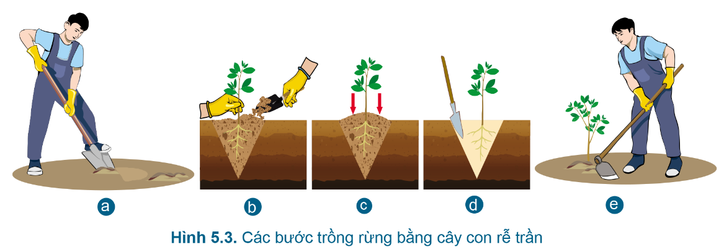
LUYỆN TẬP
3.Các hình ảnh trong Hình 5.3 tương ứng với những bước nào trong quy trình trồng rừng bằng cây con rễ trần?

Slide 13
LUYỆN TẬP
3. Bước 1 – Hình a: Tạo lỗ trong hố đất
Bước 2 – Hình d: Đặt cây con vào giữa hố
Bước 3 – Hình b: Lấp đất kín gốc cây
Bước 4 – Hình c: Nén đất
Bước 5 – Hình e: Vun gốc.

Slide 14
VẬN DỤNG
Tìm hiểu và mô tả quy trình trồng trong thực tế một loại cây rừng hoặc cây xanh bằng cây con có bầu.
2. Em hãy thực hiện quy trình trồng một loại cây rừng hoặc cây xanh bằng cây con ở vườn trường hoặc vườn nhà. Ghi trên giấy A4. Giờ sau nộp GV

